Slide 1

MEMAHAMI MAKNA PERKEMBANGAN

Slide 2
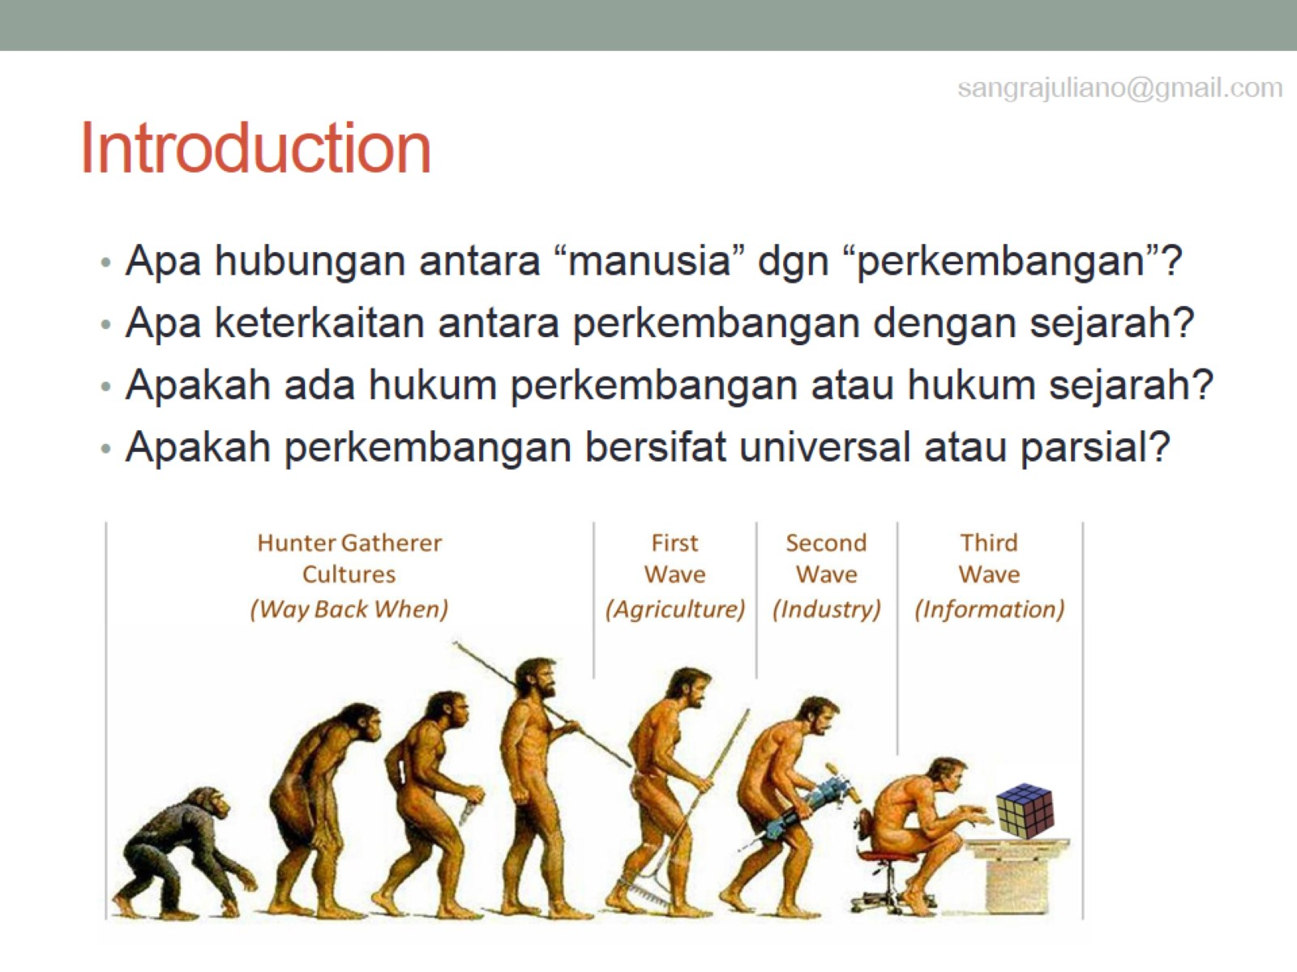
Introduction

Slide 3
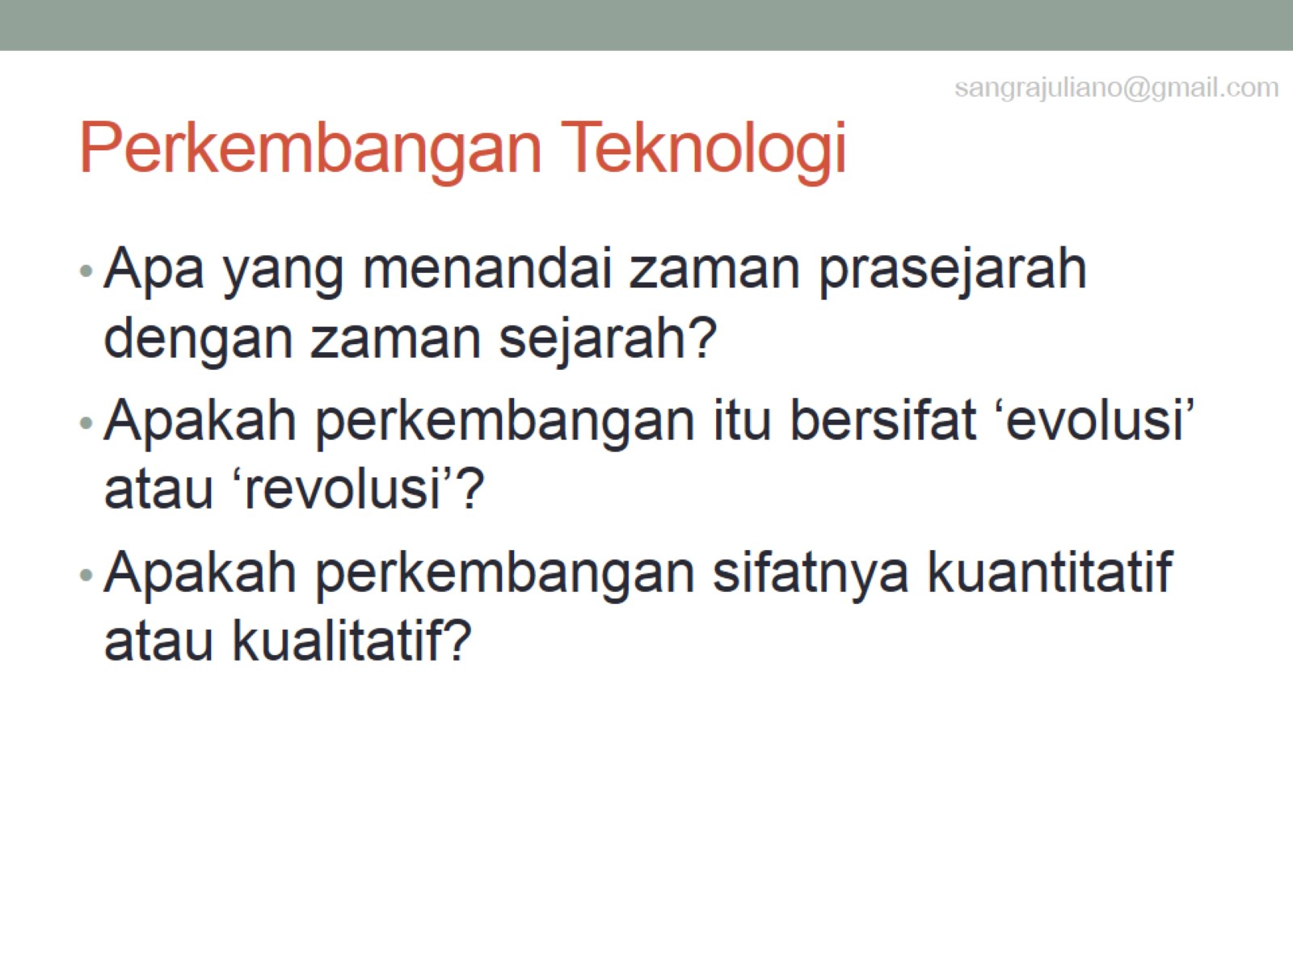
Perkembangan Teknologi

Slide 4
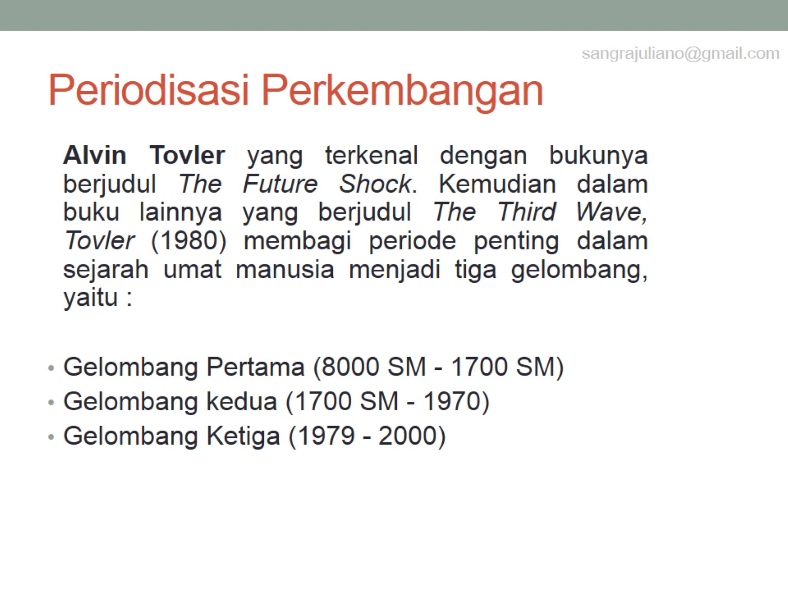
Periodisasi Perkembangan

Slide 5
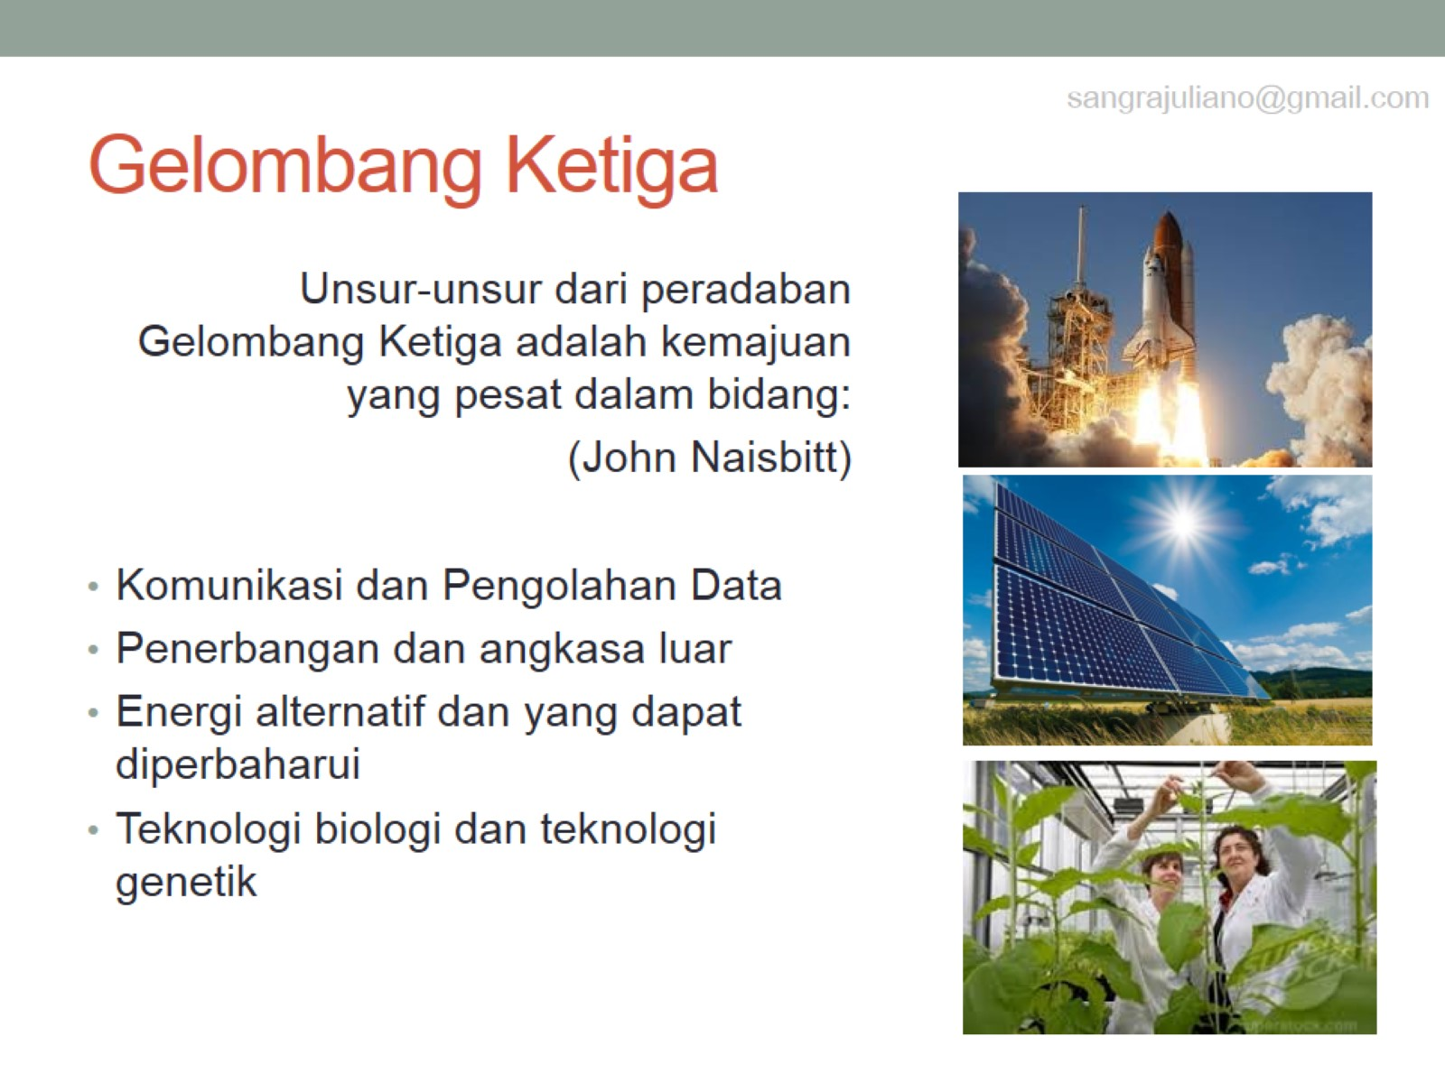
Gelombang Ketiga

Slide 6
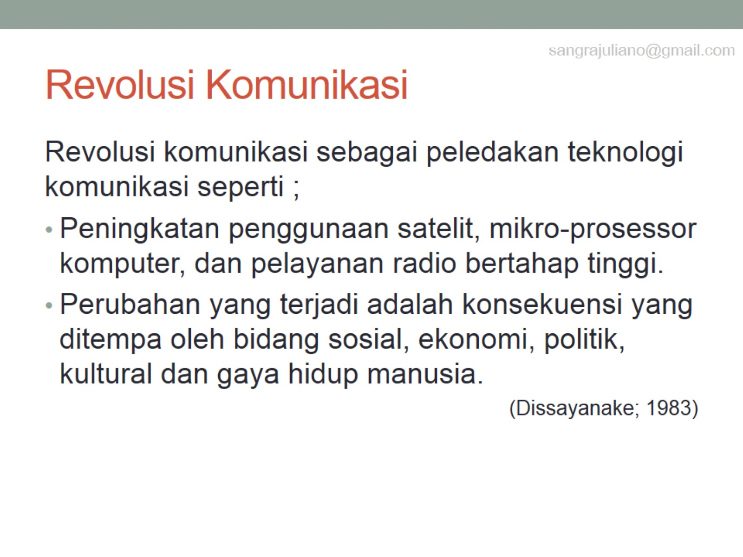
Revolusi Komunikasi

Slide 7
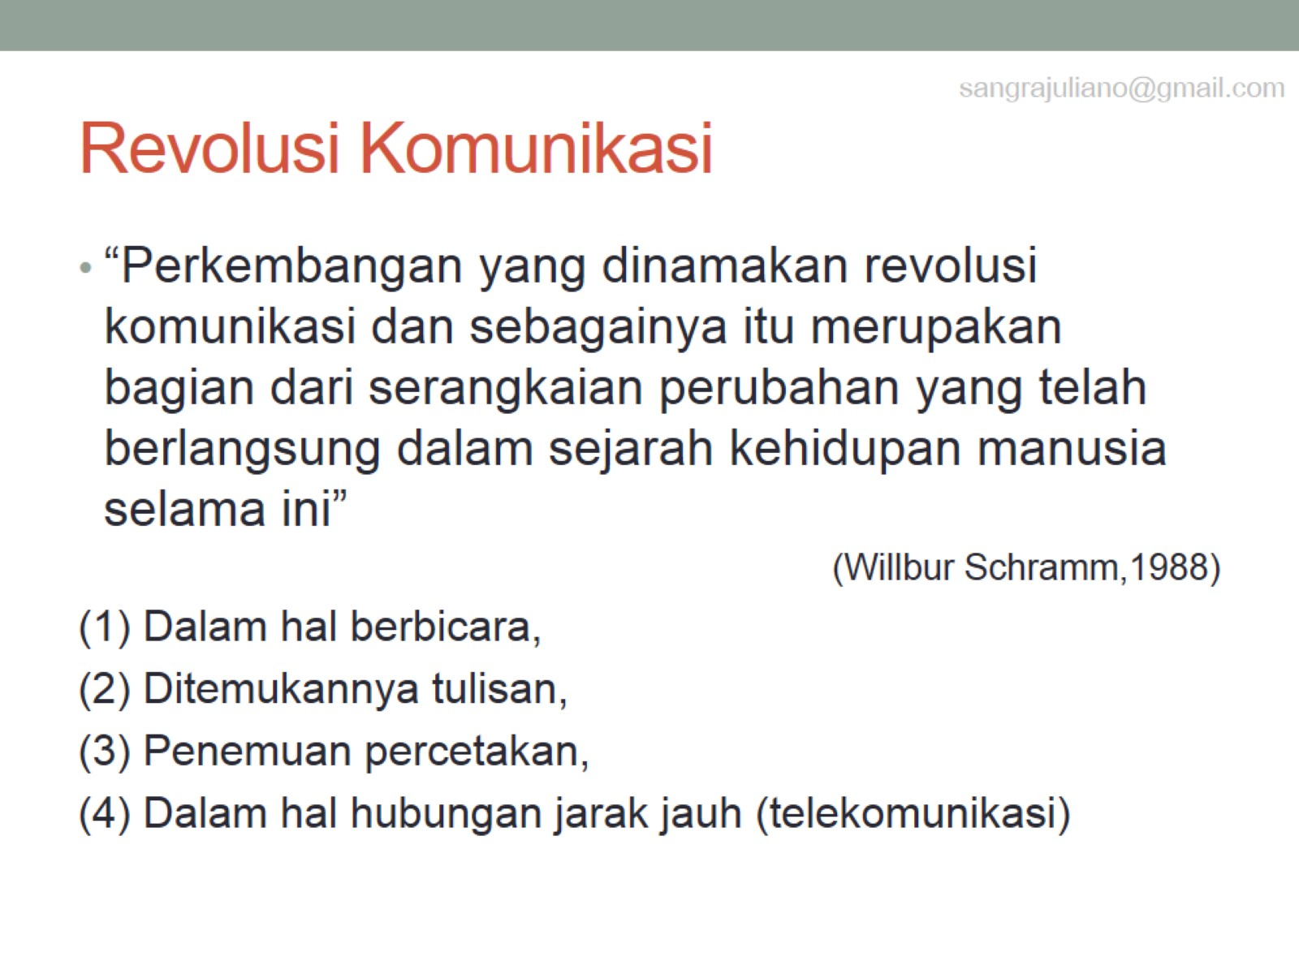
Revolusi Komunikasi

Slide 8
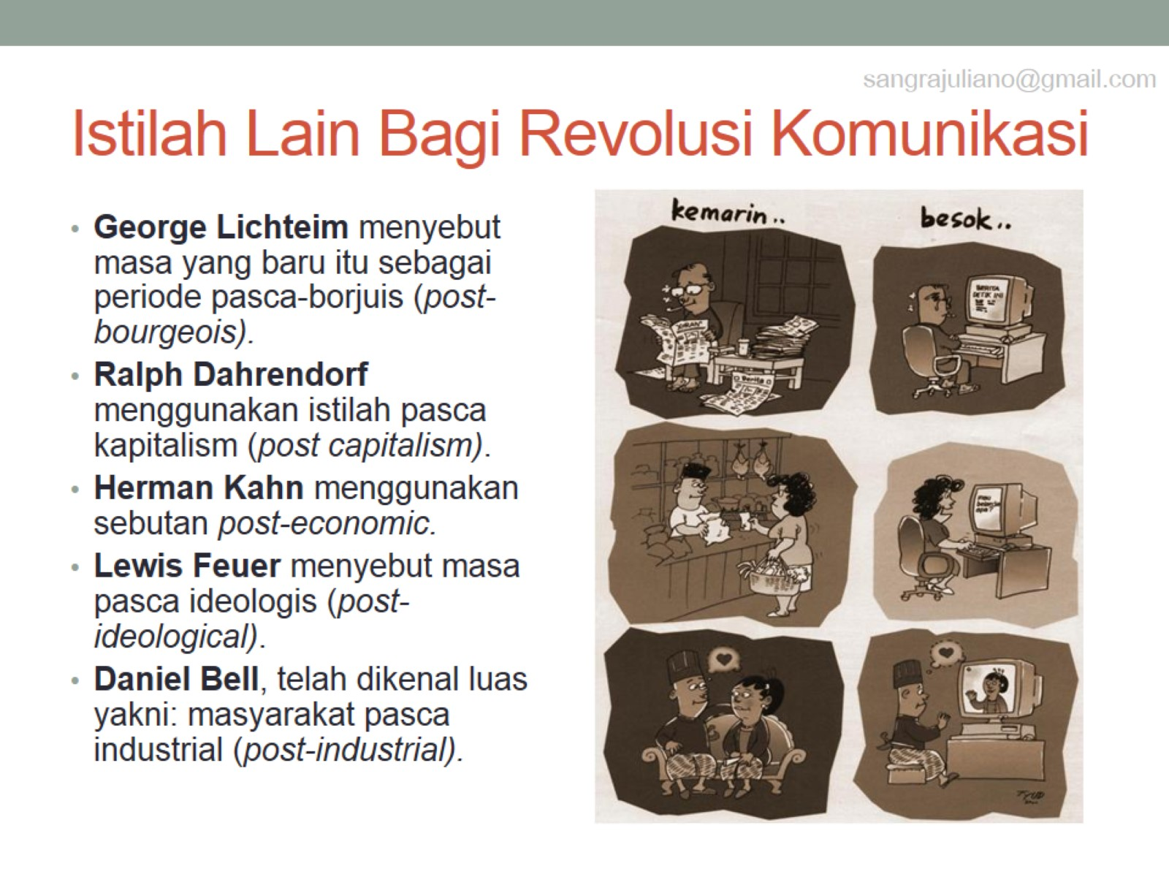
Istilah Lain Bagi Revolusi Komunikasi

Slide 9
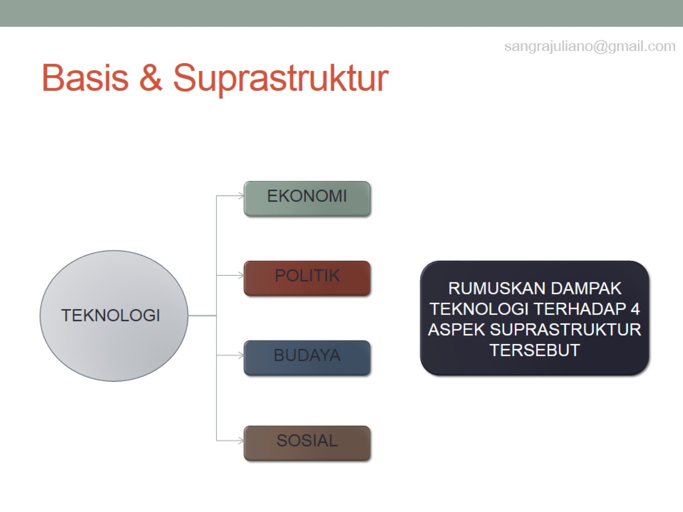
Basis & Suprastruktur

Slide 10


